Slide 1
ruDALL-E XL
Guess the image

Slide 2
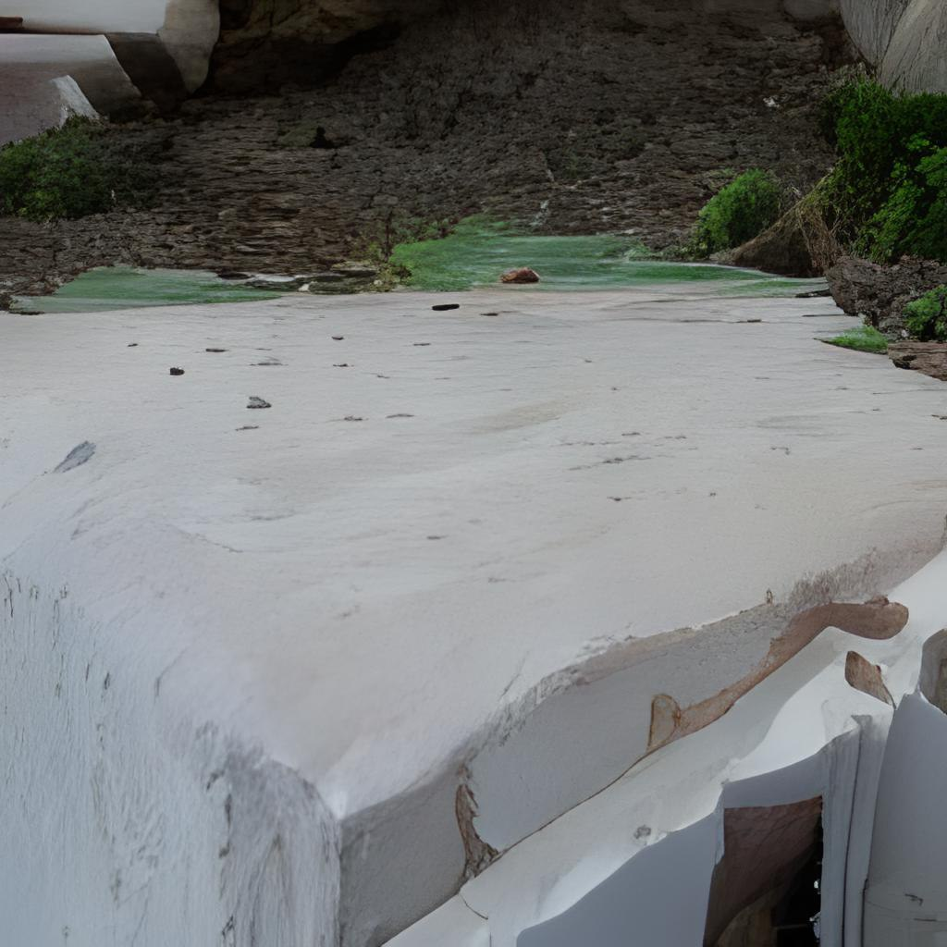
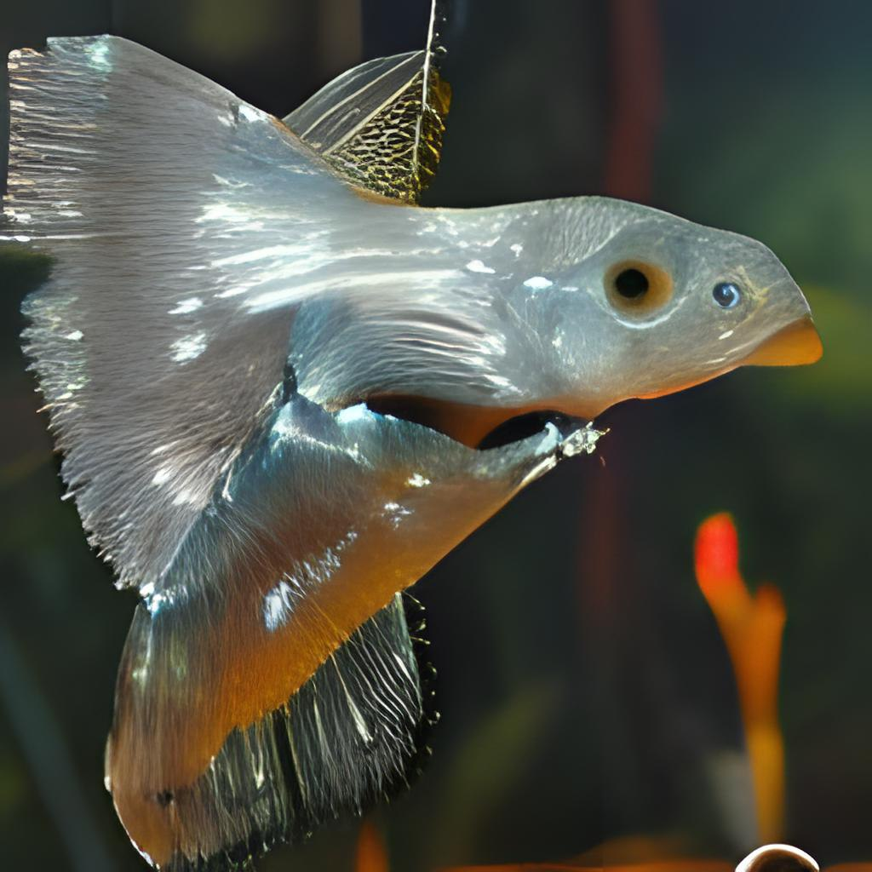
=
Шлакоблокунь
Notes:
шлакоблокунь

Slide 3
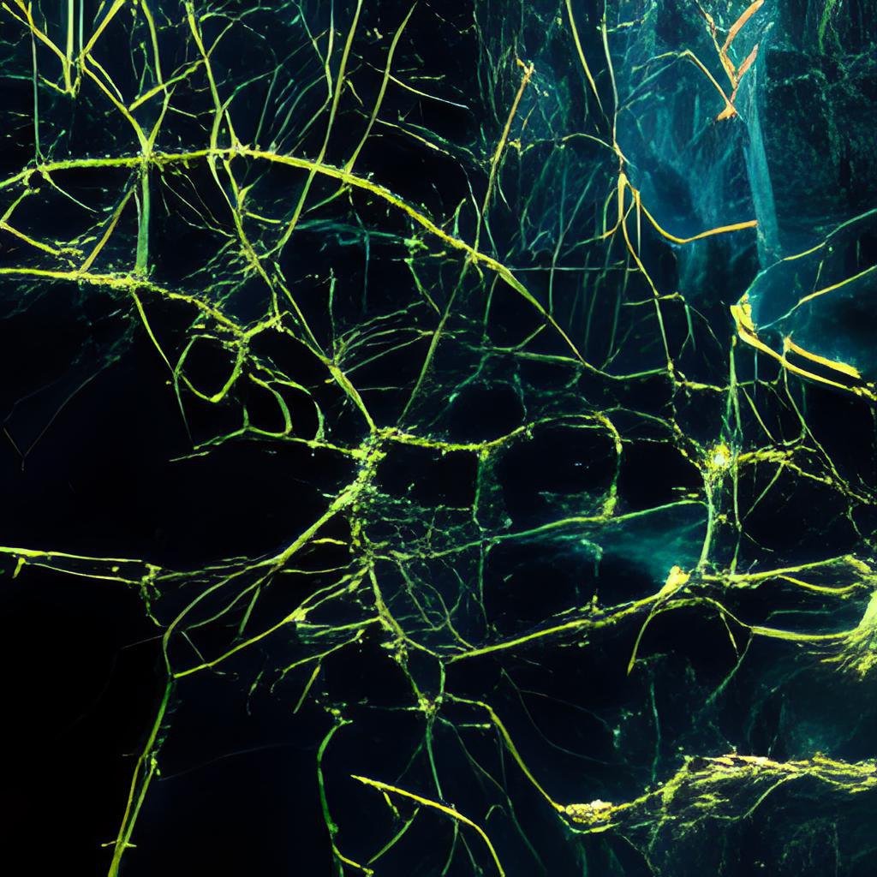
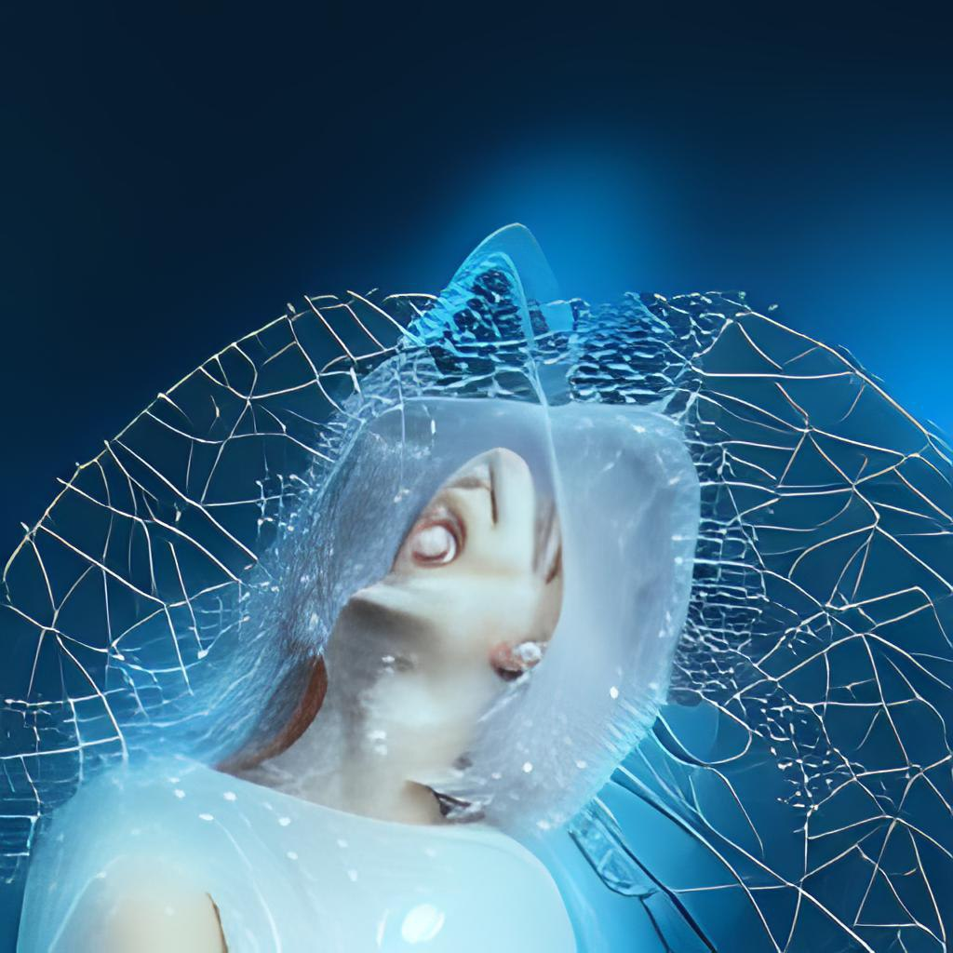
=
Нейросетевой сон
Notes:
Нейросетевой сон

Slide 4
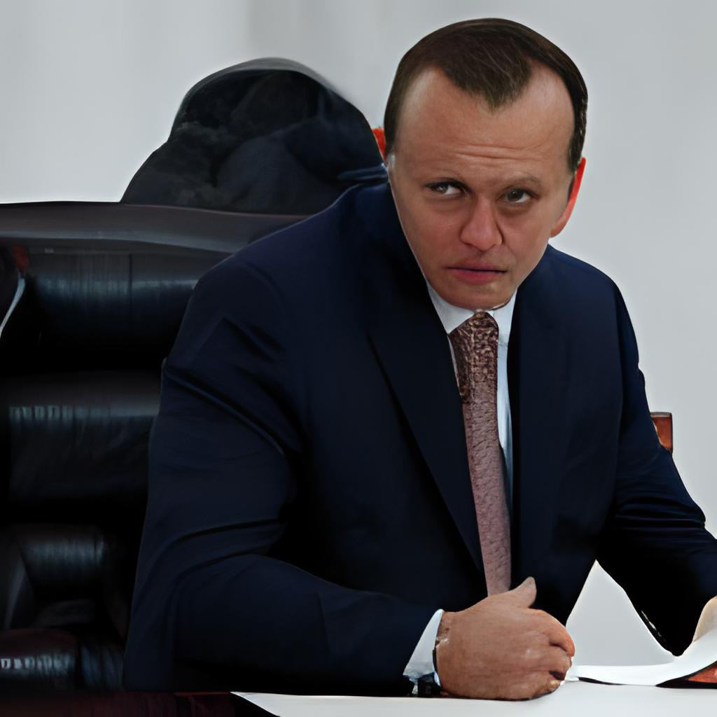
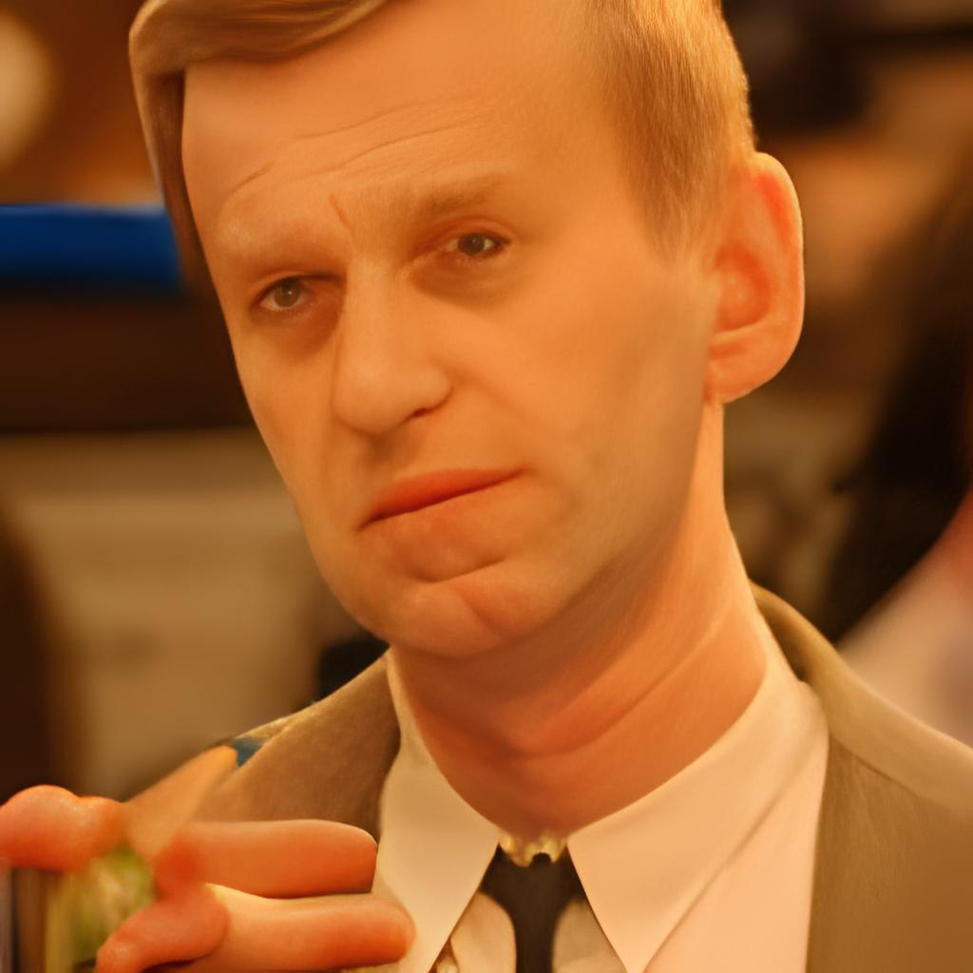
=
Владимир Владимирович Навальный
Notes:
Владимир Владимирович Навальный

Slide 5

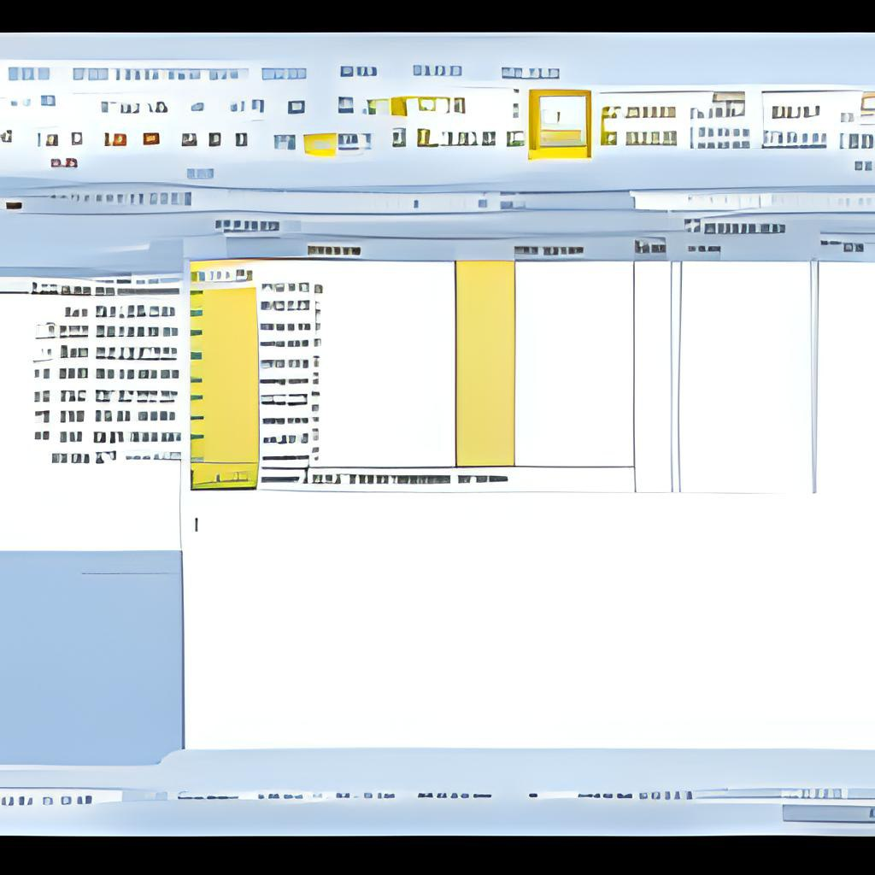
=
Сортировка
Notes:
сортировка

Slide 6
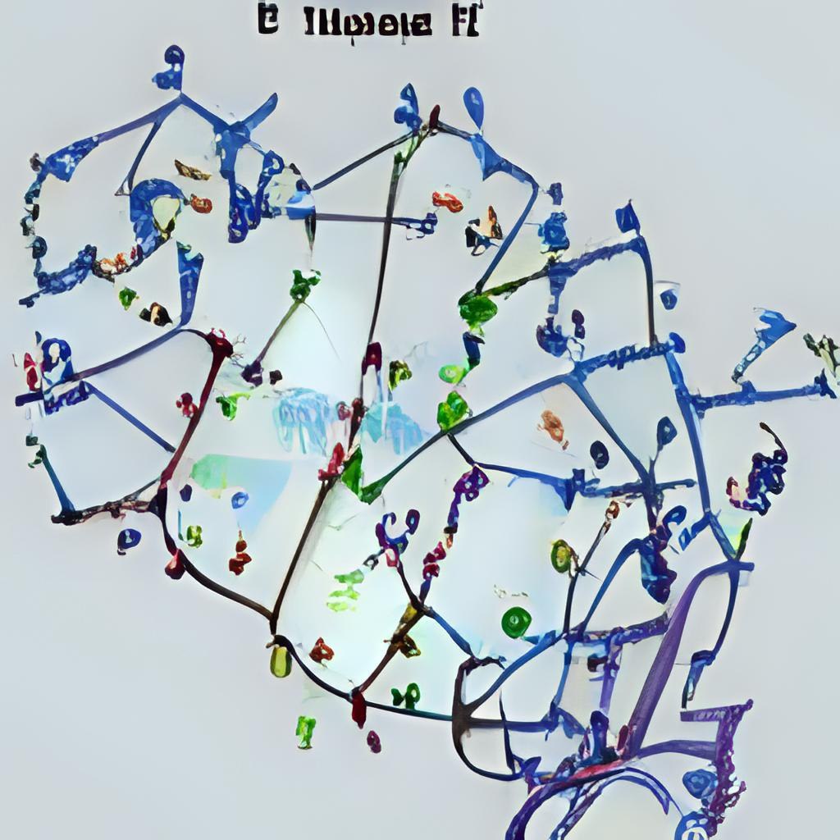
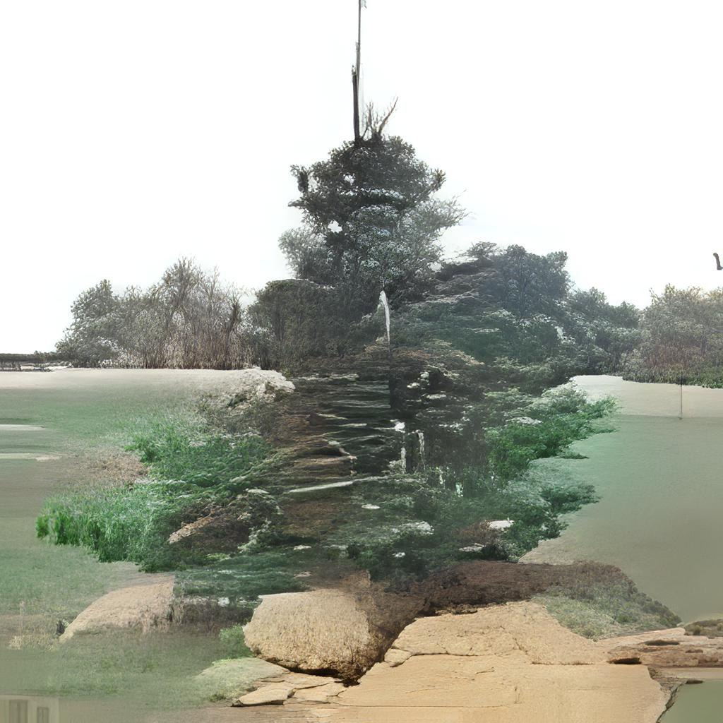
=
Ель в лесу
Notes:
Ель в лесу

Slide 7
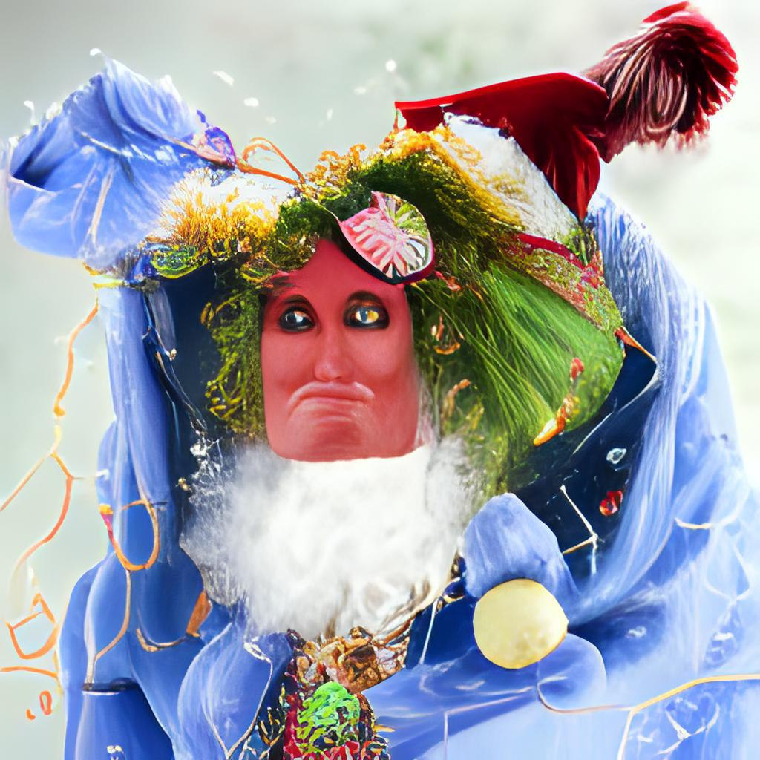

=
Нейросетевой Дед Мороз
Notes:
нейросетевой дед мороз

Slide 8
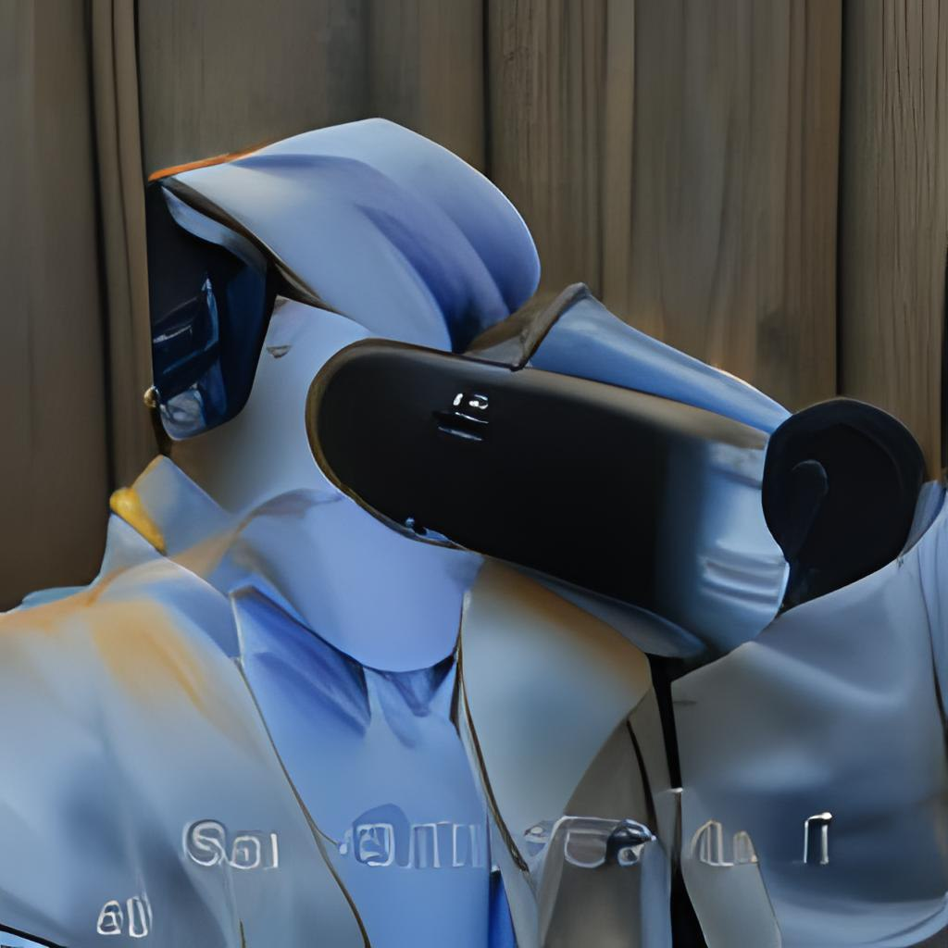
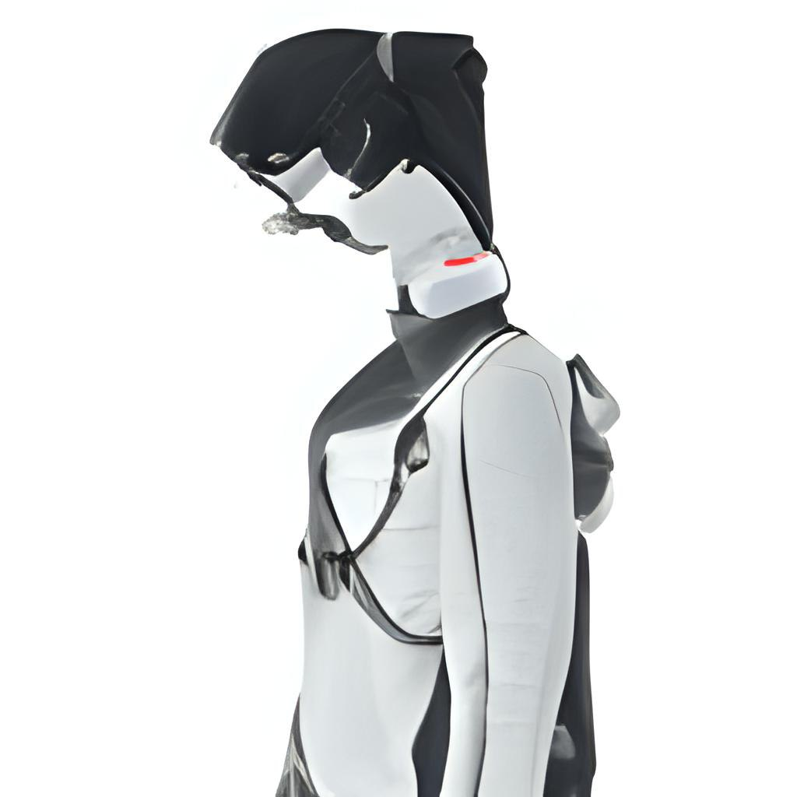
=
3D ML VR HD
Notes:
3D ML VR HD

Slide 9


=
Котопёс
Notes:
котопёс

Slide 10
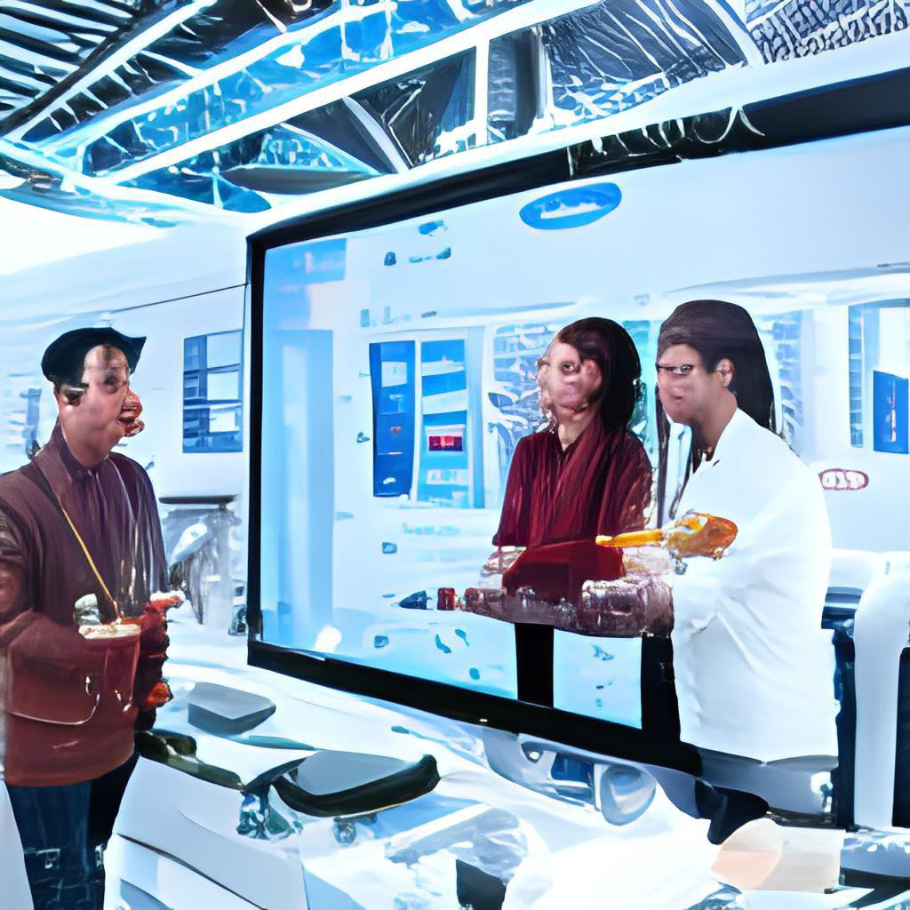
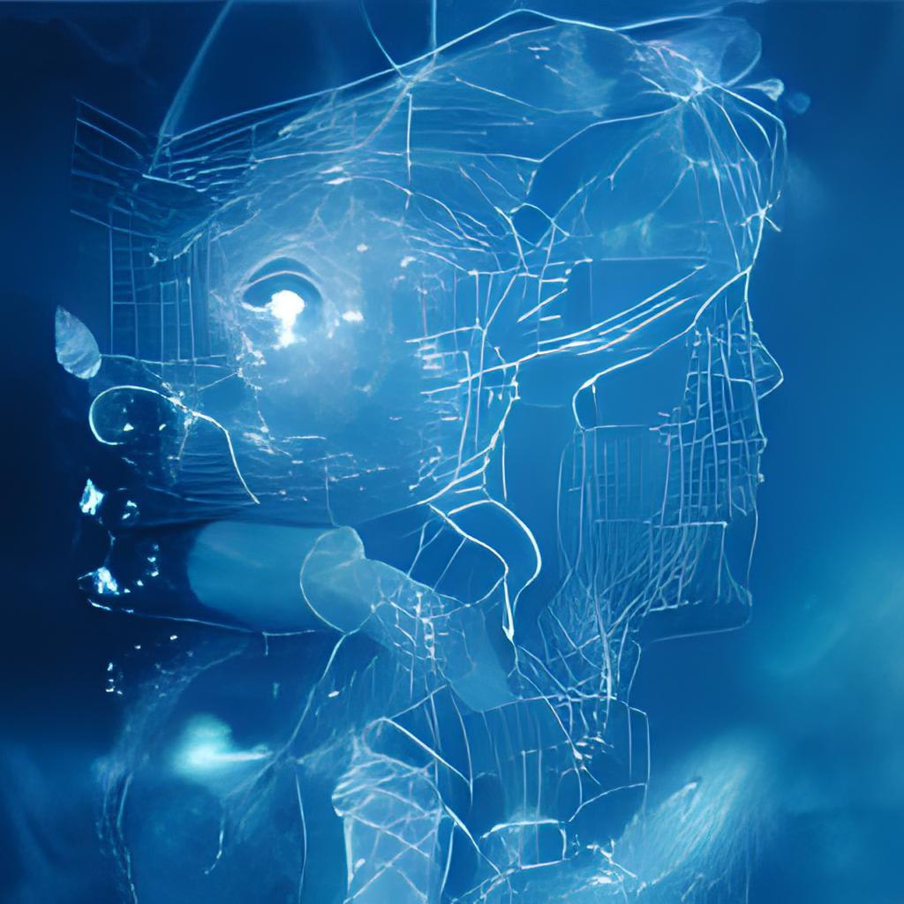
=
Специалист машинного обучения
Notes:
специалист машинного обучения

